Slide 1

Python Crawler Development
极客学院 Jikexueyuan.com
互联网+职业技能系列
Python爬虫开发 从入门到实战（微课版）
谢乾坤 著
人民邮电出版社

Slide 2
第6章 Python与数据库
使用爬虫可以在短时间内积累大量数据。在本书的前面章节中，数据是通过文本文件来存放的。这种方式存放少量数据没有问题，但是一旦数据量太大，就会变得难以检索，难以管理。因此，我们有必要学习使用数据库来保存、管理和检索数据。
本章将会讲解MongoDB和Redis这两个数据库。其中MongoDB用来保存大量数据，Redis用于作为缓存和队列保存临时数据。

Slide 3
通过这一章的学习，你将会掌握如下知识。
（1）MongoDB与Redis的安装。
（2）MongoDB的增删改查操作。
（3）Redis的列表与集合的操作。

Slide 4
6.1 MongoDB
MongoDB是一款基于C++开发的开源文档数据库，数据在MongoDB中以Key-Value的形式存储，就像是Python中的字典一样。
使用MongoDB管理软件RoboMongo，可以看到数据在MongoDB中的存储方式如图6-1所示。需要注意的是，RoboMongo已经被Studio 3T所在的3T Software Labs收购，因此RoboMongo的后续版本改名为Robo 3T。Robo 3T与RoboMongo除了名字不一样以外，其他地方都是一样的。

Slide 5
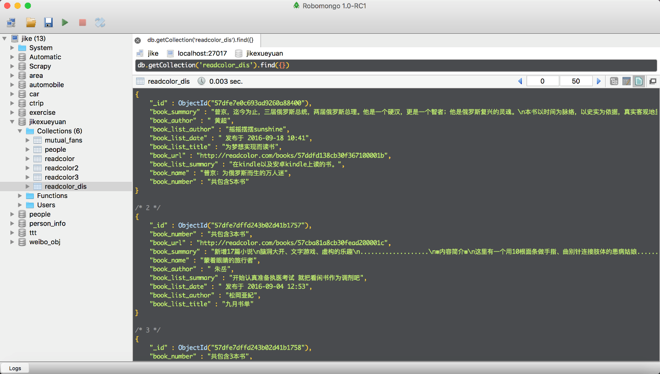
图6-1 使用RoboMongo查看MongoDB里面数据的存储方式

Slide 6
6.1.1 MongoDB的安装
1．在Mac OS下安装MongoDB
（1）Mac OS系统下面有一个非常有名的包管理工具，即Homebrew。如果读者的计算机上已经有了，可以使用它安装并启动MongoDB。
brew update
brew install mongodb
#启动MongoDB
mongod --config /usr/local/etc/mongod.conf

Slide 7
（2）使用普通方式安装。
如果读者的Mas OS系统没有安装Home brew，或者读者希望手动安装MongoDB，那么在终端中输入以下命令来下载、解压MongoDB到～/book/chapter_6/program/mongodb文件夹中。
cd ～/book/chapter_6/program
curl -O https://fastdl.mongodb.org/osx/mongodb-osx-x86_64-3.4.4.tgz
tar –zxvf mongodb-osx-x86_64-3.4.4.tgz
mkdir –p mongodb
cp –R –n mongodb-osx-x86_64-3.4.4/ mongodb

Slide 8
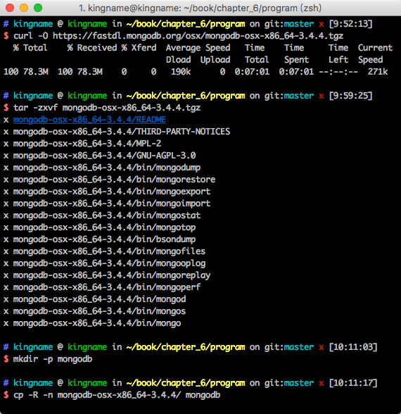
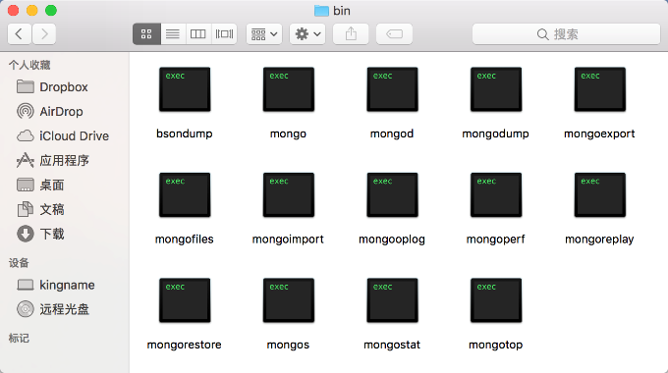
运行结果如图6-2所示。
在～/book/chapter_6/program/mongodb/bin文件夹下，可以看到图6-3所示的各个文件。
图6-2 手动安装MongoDB 图6-3 MongoDB的文件

Slide 9
使用这种方式，MongoDB不会自动创建配置文件，因此需要进一步配置。在这个文件夹下面手动创建两个文件夹——“log”和“data”。使用任何一个文本编辑器编写如下内容：
systemLog:
destination: file
path: log/mongo.log
logAppend: true

Slide 10
storage:
dbPath: data
net:
bindIp: 127.0.0.1
保存到～/book/chapter_6/program/mongodb/bin/mongodb.conf，配置好以后，文件结构如图6-4所示。

Slide 11
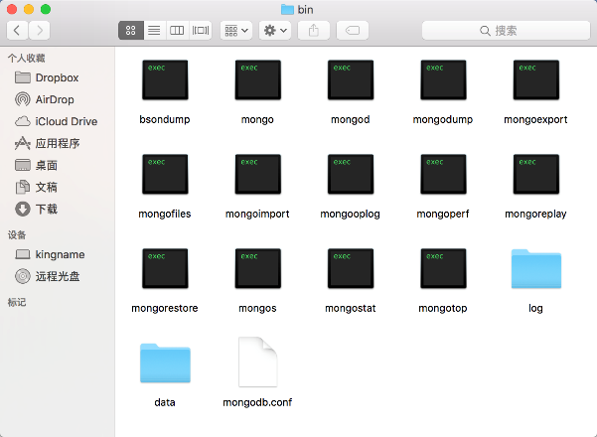
图6-4 添加配置文件以后的文件结构

Slide 12
接下来的启动方式就和使用Homebrew安装的方式差不多了。在终端中，先进入存放MongoDB的文件夹，再启动MongoDB：
cd book/chapter_6/program/mongodb/bin
mongod --config mongodb.conf
运行结果如图6-5所示。
运行MongoDB以后，不会在终端打印任何Log。这是因为Log都已经被写到文件中了。因此控制台上面就什么都没有显示。这是正常现象。

Slide 13
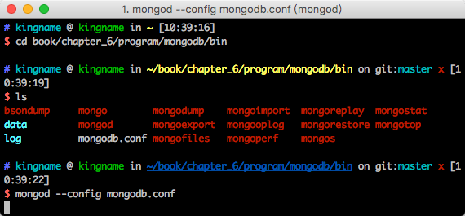
图6-5 运行MongoDB的结果

Slide 14
2．在Ubuntu下安装MongoDB
首先添加MongoDB的源：
sudo apt-key adv --keyserver hkp://keyserver.ubuntu.com:80 --recv 0C49F3730359A14518585931BC711F9BA15703C6
echo "deb [ arch=amd64,arm64 ] http://repo.mongodb.org/apt/ubuntu xenial/mongodb-org/3.4 multiverse" | sudo tee /etc/apt/sources.list.d/mongodb-org-3.4.list

Slide 15
然后安装MongoDB：
sudo apt-get update
sudo apt-get install -y mongodb-org
Ubuntu版的MongoDB自带了一个配置文件，这个配置文件在/etc/mongod.conf中，所以可以使用下面的命令来启动MongoDB：
mongod --config /etc/mongod.conf
3．在Windows下安装MongoDB
首先从MongoDB官网下载Windows版本的MongoDB，如图6-6所示。

Slide 16
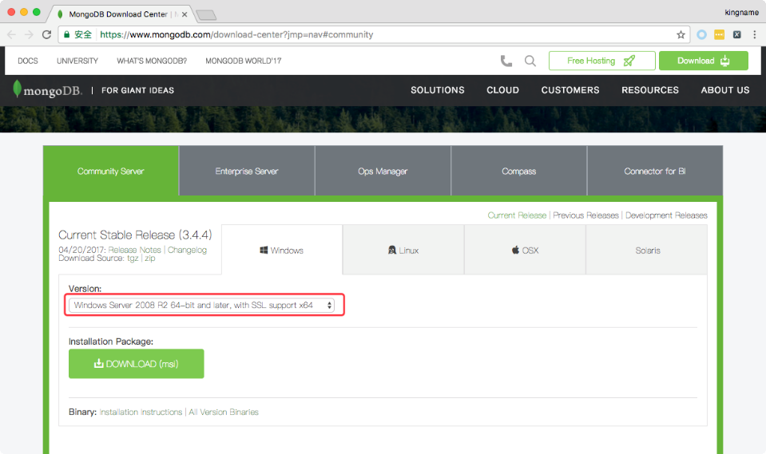
图6-6 从MongoDB官网下载Windows版MongoDB

Slide 17
接下来需要双击下载的文件，若无特殊说明，只需要单击“Next”按钮即可。在安装过程中，将会看到图6-7所示的选择安装方式界面。
单击“Custom”按钮，将文件的安装路径修改为C:\Program Files\MongoDB，如图6-8所示。

Slide 18
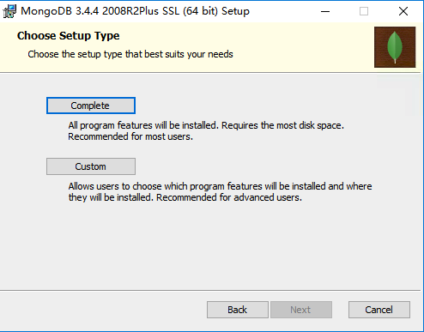
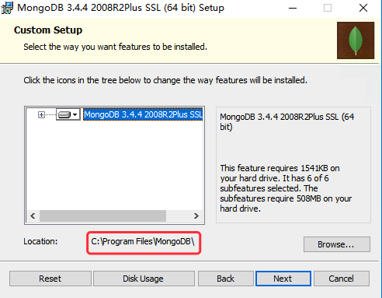
图6-7 选择安装方式 图6-8 修改文件安装路径

Slide 19
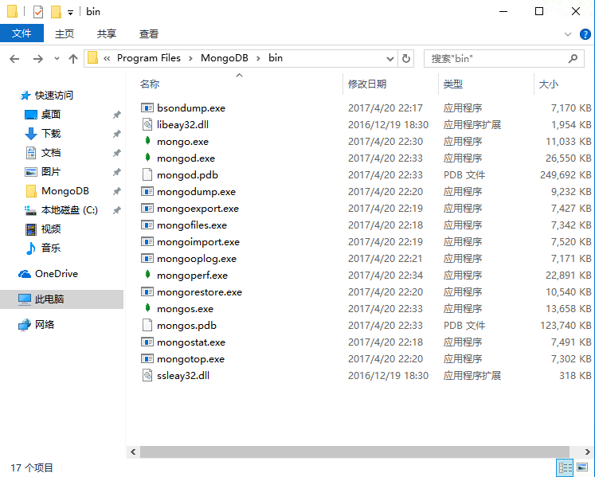
单击“Next”按钮进行安装。安装完成以后，进入C:\Program Files\MongoDB\bin，可以看到图6-9所示的内容。
图6-9 Windows版MongoDB安装完成以后生成的文件

Slide 20

创建存放数据的文件夹C:\MongoDB\Data和存放日志的文件夹C:\MongoDB\Log。最后使用记事本创建配置文件，配置文件的内容如下：
systemLog:
destination: file
path: Log\mongo.log
logAppend: true

Slide 21
storage:
dbPath: Data
net:
bindIp: 127.0.0.1
将配置文件放在C:\MongoDB\mongod.conf，此时，C:\MongoDB的内容如图6-10所示。

Slide 22
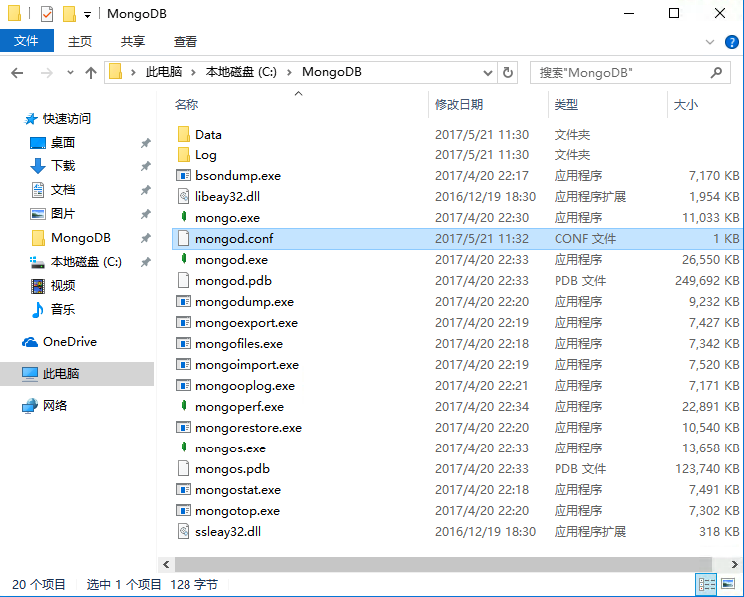
图6-10 创建了文件夹和配置文件以后的MongoDB文件夹

Slide 23
在C:\MongoDB的安装文件夹中，按住Shift键并单击鼠标右键，选择“在此处打开命令窗口”，然后输入以下代码来启动MongoDB：
mongod.exe --config mongod.conf
如同另外两个系统一样，运行以后虽然不会有内容在CMD中打印出来（如图6-11所示），但是MongoDB已经正常启动了。

Slide 24
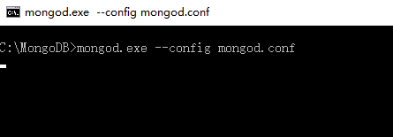
图6-11 MongoDB在Windows中运行也不会打印任何信息

Slide 25
4．图形化管理工具——RoboMongo
RoboMongo是一个跨平台的MongoDB管理工具，可以在图形界面中查询或者修改MongoDB。
下载并安装，打开以后可以看到图6-12所示的界面。
单击“Create”链接，如果MongoDB就在本地计算机上面运行，那只需要在“Name”这一栏填写一个名字即可，其他地方不需要修改，直接单击“Save”按钮即可，如图6-13所示。

Slide 26
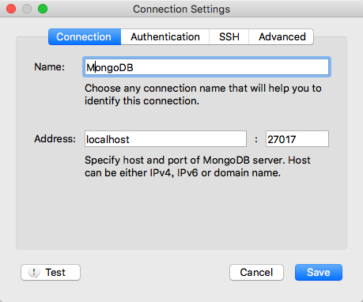
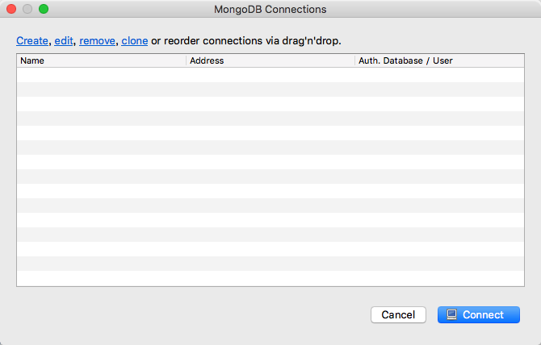
图6-12 初次运行RoboMongo的界面
图6-13 如果数据库就在本地计算机，只需要 在Name一栏随便取个名字即可

Slide 27
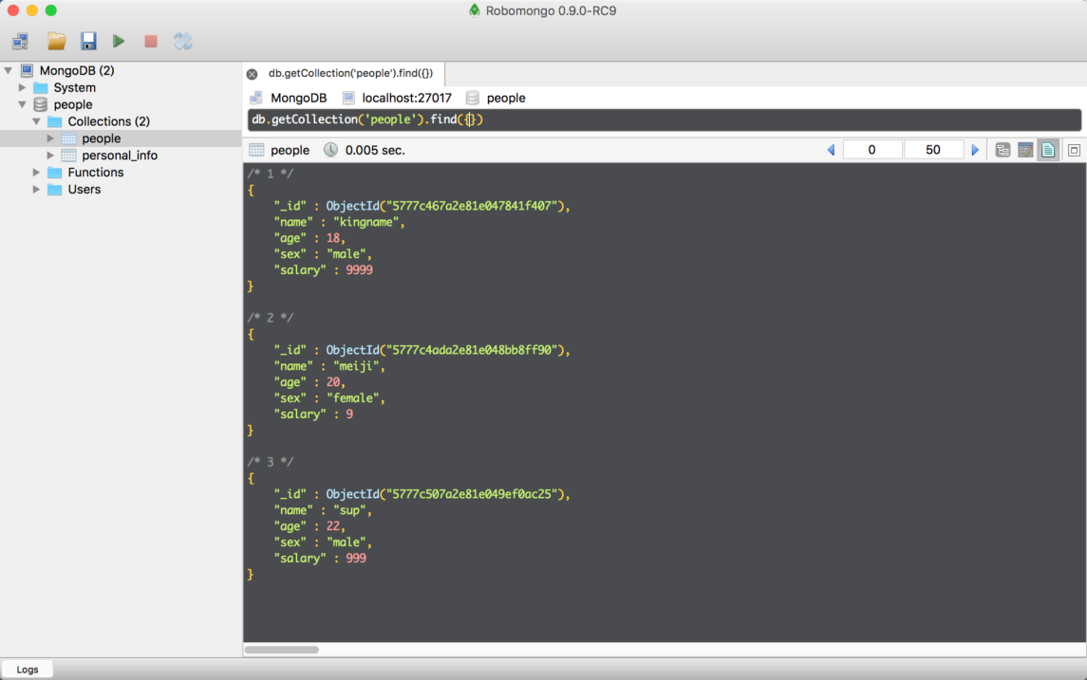
回到图6-12所示的界面，单击“Connect”按钮就可以连接MongoDB了。
数据在MongoDB中的存储格式如图6-14所示。
图6-14 数据在MongoDB中的存储格式

Slide 28
数据在MongoDB中是按照“库（Database）”—“集合（Collections）”—“文档（Document）”的层级关系来存储的。如果使用Python的数据结构来做类比的话，文档相当于一个字典，集合相当于一个包含了很多字典的列表，库相当于一个大字典，大字典里面的每一个键值对都对应了一个集合，Key为集合的名字，Value就是一个集合。

Slide 29
6.1.2 PyMongo的安装与使用
PyMongo模块是Python对MongoDB操作的接口包，能够实现对MongoDB的增删改查及排序等操作。
1．PyMongo的安装
直接使用pip安装：
pip install pymongo
安装的结果如图6-15所示。

Slide 30
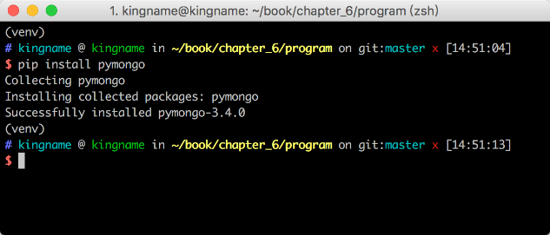
图6-15 使用pip安装PyMongo

Slide 31
直接使用pip安装可能会遇到网络问题导致安装失败，因此，对于Windows系统可以访问http://www.lfd.uci.edu/～gohlke/pythonlibs/。
在这个网站上找到PyMongo，并将whl包下载到本地，然后使用以下命令安装：
pip install 下载下来的whl文件名
安装完成后，打开Python的交互环境，输入以下代码并按Enter键，如果不报错，就表示安装成功，如图6-16所示。
import pymongo

Slide 32
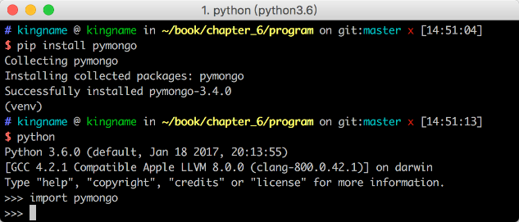
图6-16 导入PyMongo不报错就表示安装成功

Slide 33
2．PyMongo的使用
（1）使用PyMongo初始化数据库
要使用PyMongo操作MongoDB，首先需要初始化数据库连接。如果MongoDB运行在本地计算机上，而且也没有修改端口或者添加用户名及密码，那么初始化MongoClient的实例的时候就不需要带参数，直接写为：
from pymongo import MongoClient
client = MongoClient()

Slide 34

如果MongoDB是运行在其他服务器上面的，那么就需要使用“URI（Uniform Resource Identifier，统一资源标志符）”来指定连接地址。MongoDB URI的格式为：
mongodb://用户名:密码@服务器IP或域名:端口

Slide 35
PyMongo初始化数据库与集合有两种方式。
方式1：
from pymongo import MongoClient
client = MongoClient()
database= client.Chapter6
collection = database.spider
需要注意，使用方式1的时候，代码中的“Chapter6”和“spider”都不是变量名，它们直接就是库的名字和集合的名字。

Slide 36
方式2：
from pymongo import MongoClient
client = MongoClient()
database = client['Chapter6']
collection = db1['spider']
使用方式2时，在方括号中指定库名和集合名。这种情况下，方括号里除了直接写普通的字符串以外，还可以写一个变量。

Slide 37
方式1和方式2是完全等价的。但是当需要批量操作数据库的时候，方式2的优越性就能体现出来。因为可以将多个数据库的名字或者是多个集合的名字保存在列表中，然后使用循环来进行操作：
database_name_list = ['db1', 'db2', 'db3', 'db4']
for each_db in database_name_list:
database = client[each_db]
collection = db.test
...

Slide 38
这样就可以很方便地操作多个数据库了。对于同一个数据库里面的多个集合，也可以使用这个方法来操作。
默认情况下，MongoDB只允许本机访问数据库。这是因为MongoDB默认没有访问密码，出于安全性的考虑，不允许外网访问。
如果需要从外网访问数据库，那么需要修改安装MongoDB时用到的配置文件mongod.conf。
使用任意文本编辑器打开这个配置文件，就可以看到它的内容，如图6-17所示。

Slide 39
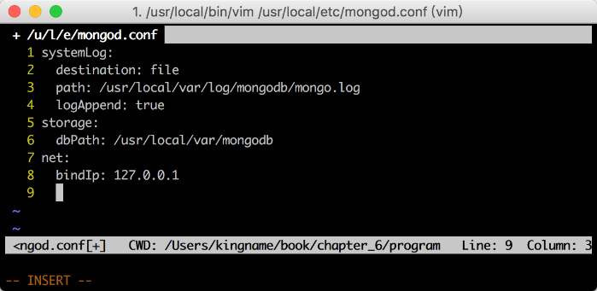
图6-17 MongoDB配置文件内容

Slide 40
（2）插入数据
MongoDB的插入操作非常简单。用到的方法为insert（参数），插入的参数就是Python的字典。插入一条数据的代码如下。
from pymongo import MongoClient
client = MongoClient()
database = client['Chapter6']

Slide 41
collection = db1['spider']
data = {'id': 123, 'name': 'kingname', 'age': 20, 'salary': 999999}
collection.insert(data)
运行后，通过RoboMongo可以看到数据库中的数据，如图6-18所示。

Slide 42
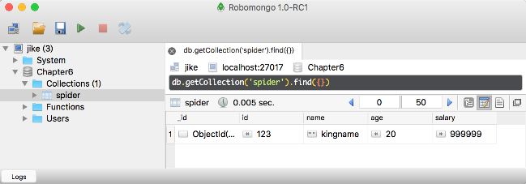
图6-18 插入一条数据以后的集合

Slide 43
MongoDB会自动添加一列“_id”，这一列里面的数据叫作ObjectId，ObjectId是在数据被插入MongoDB的瞬间，通过一定的算法计算出来的。因此，_id这一列就代表了数据插入的时间，它不重复，而且始终递增。通过一定的算法，可以把ObjectId反向恢复为时间。
将多个字典放入列表中，并将列表作为insert()方法的参数，即可实现批量插入数据，代码如下。

Slide 44
more_data = [
{'id': 2, 'name': '张三', 'age': 10, 'salary': 0},
{'id': 3, 'name': '李四', 'age': 30, 'salary': -100},
{'id': 4, 'name': '王五', 'age': 40, 'salary': 1000},
{'id': 5, 'name': '外国人', 'age': 50, 'salary': '未知'},
]
collection.insert(more_data)
运行结果如图6-19所示。

Slide 45
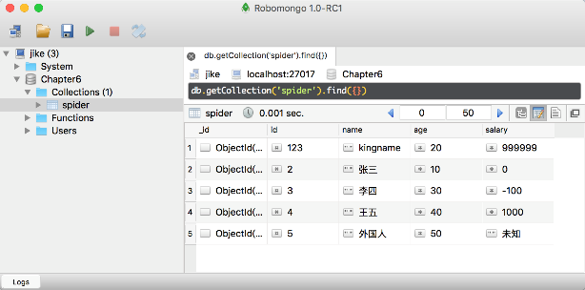
在爬虫开发中，主要用MongoDB来存储数据。所以爬虫主要用到的MongoDB方法就是这个insert()方法。
图6-19 批量插入数据以后的集合

Slide 46
（3）普通查找
MongoDB的查找功能对应的方法是：
find(查询条件, 返回字段)
find_one(查询条件，返回字段)

Slide 47
普通查询方法有以下3种写法。
content = collection.find()
content = collection.find({'age': 29})
content = collection.find({'age': 29}, {'_id': 0, 'name': 1, 'salary': 1})
假设当前MongoDB中的全部内容如图6-20所示。
在不写find()方法的参数时，表示获取指定集合中所有内容的所有字段。运行结果如图6-21所示，即调试模式窗口中content的内容。

Slide 48
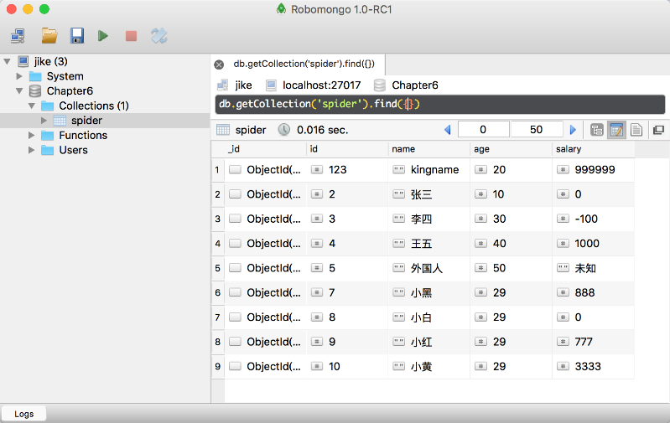
图6-20 当前数据库spider集合下的内容

Slide 49
从图6-21可以看到，返回的数据有9条，也就是目前数据库里面的所有内容。
在find()中添加第1个参数，只查询所有年龄为29岁的人，代码和运行结果如图6-22所示，即调试模式中的content内容。

Slide 50
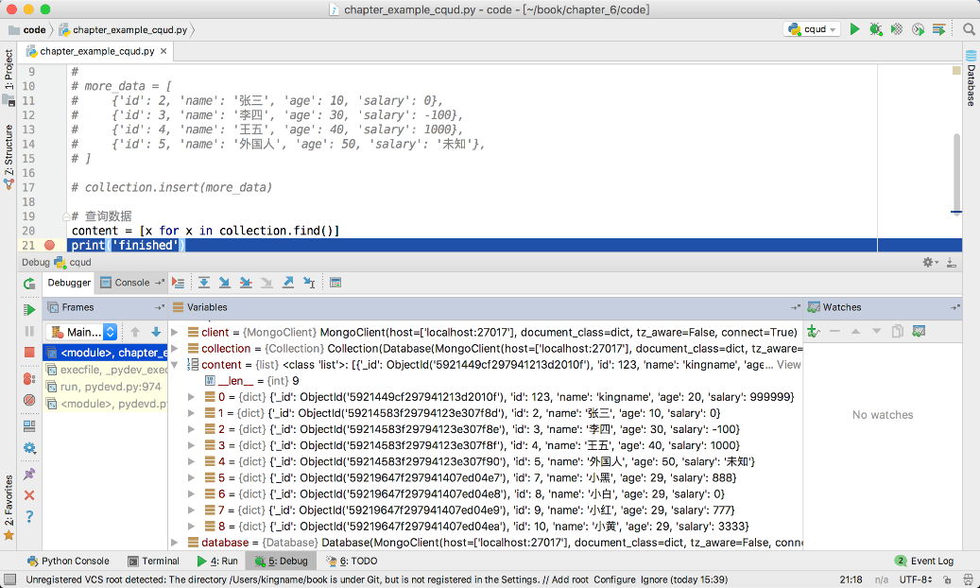
图6-21 不写find()参数，返回所有数据

Slide 51
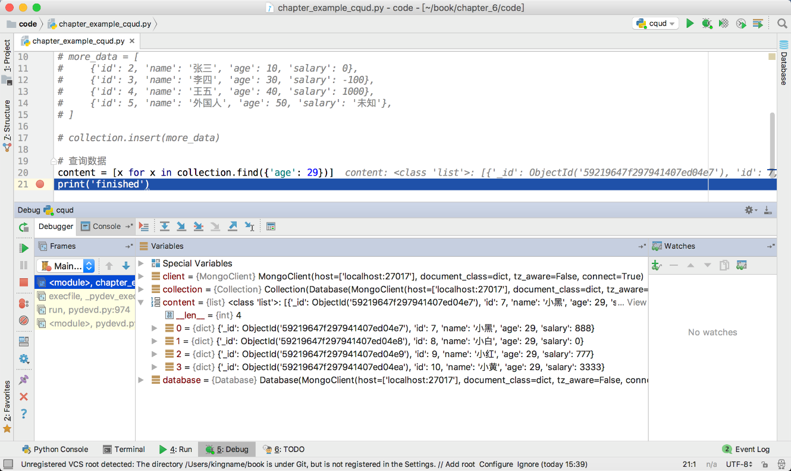
从图6-22可以看到，返回的数据只有4条，也就是所有“age”为29的记录。
图6-22 查询所有年龄为29岁的人

Slide 52
通过find()的第2个参数可以限定需要返回哪些内容，运行结果如图6-23所示，即调试窗口中的content内容。
从图6-23可以看到，返回的数据只有4项，并且每项里面只有name和salary的内容。

Slide 53
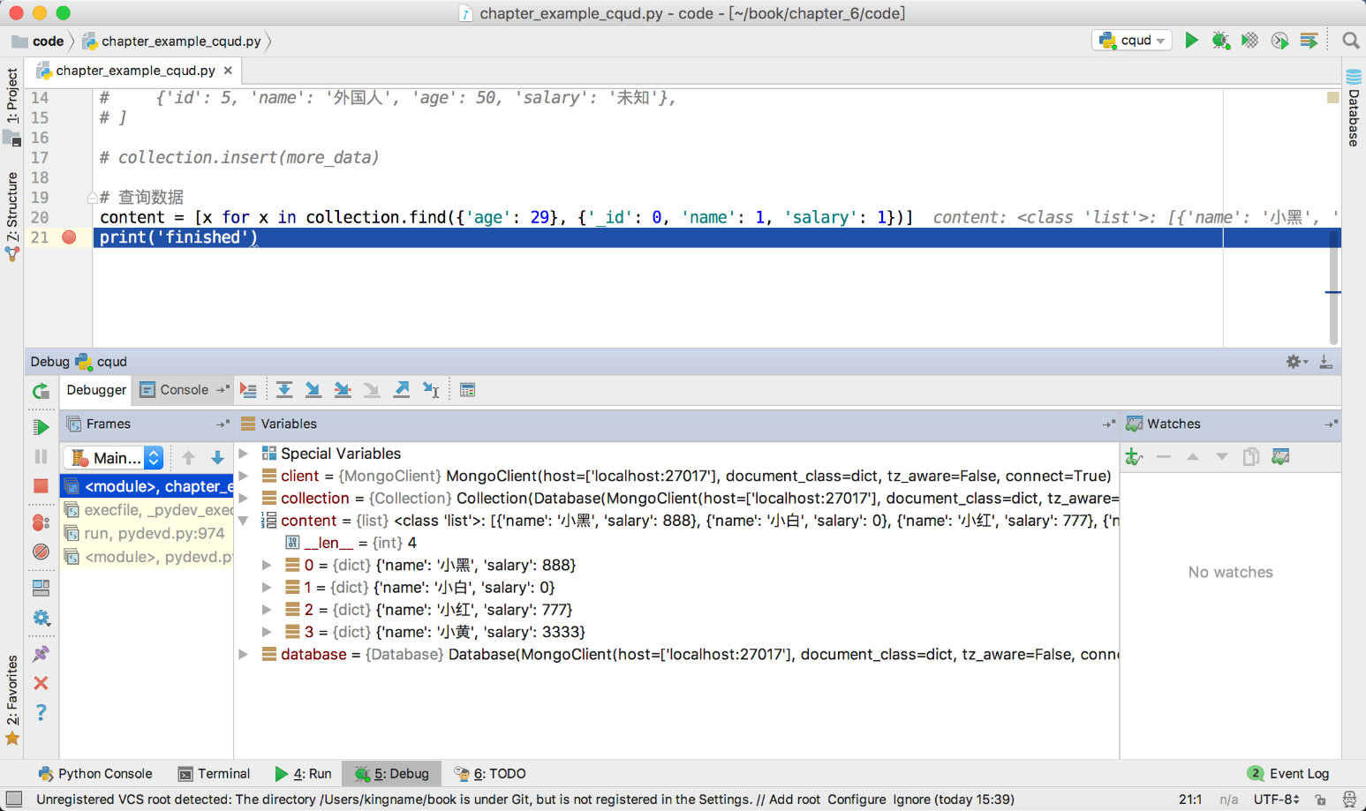
图6-23 限定只返回name和salary的内容

Slide 54
（4）逻辑查询
PyMongo也支持大于、小于、大于等于、小于等于、等于、不等于这类逻辑查询。
它们对应的关键词如表6-1所示。

Slide 55
表6-1 PyMongo的逻辑查询符号和意义
符号 | 意义
$gt | 大于
$lt | 小于
$gte | 大于等于
$lte | 小于等于
$eq | 等于
$ne | 不等于

Slide 56
它们的用法为：
collection.find({'age': {'$gt': 29}}) #查询所有age > 29的记录
collection.find({'age': {'$gte': 29, '$lte': 40}}) #查询29 ≤ age ≤ 40的记录
collection.find({'salary': {'$ne: 29}}) #查询所有salary不等于29的记录
以查询所有age大于等于29岁、小于等于40岁的记录为例，运行结果如图6-24所示。

Slide 57
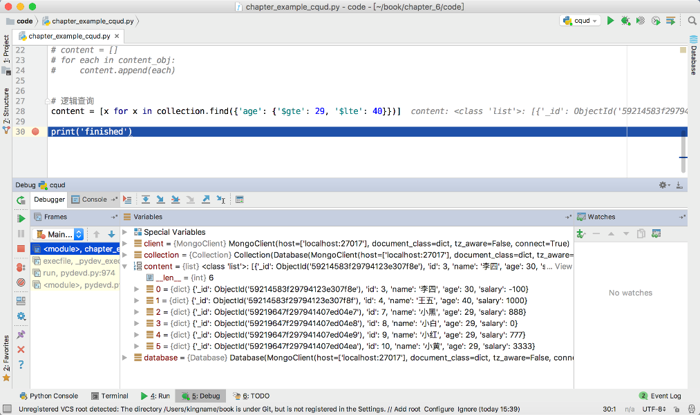
图6-24 查询所有29≤age≤40的记录

Slide 58
（5）对查询结果排序
MongoDB支持对查询到的结果进行排序。排序的方法为sort()。它的格式为：
handler.find().sort('列名', 1或-1)
查询一般和find()配合在一起使用。例如：
collection.find({'age': {'$gte': 29, '$lte': 40}}).sort('age', -1)
collection.find({'age': {'$gte': 29, '$lte': 40}}).sort('age', 1)

Slide 59
首先查询所有年龄大于等于29岁、小于等于40岁的记录，然后按年龄来进行排序。
sort()方法接收两个参数：第1个参数指明需要以哪一项进行排序；第2个参数-1表示降序，1表示升序。上面两行代码的运行结果分别如图6-25、图6-26所示。

Slide 60
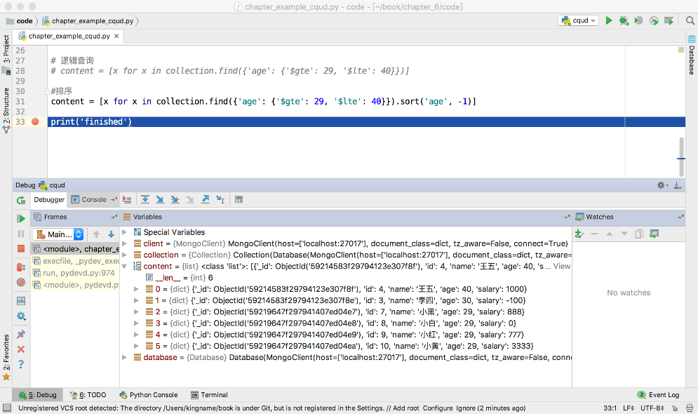
图6-25 查询29≤age≤40的记录并对age降序排列

Slide 61
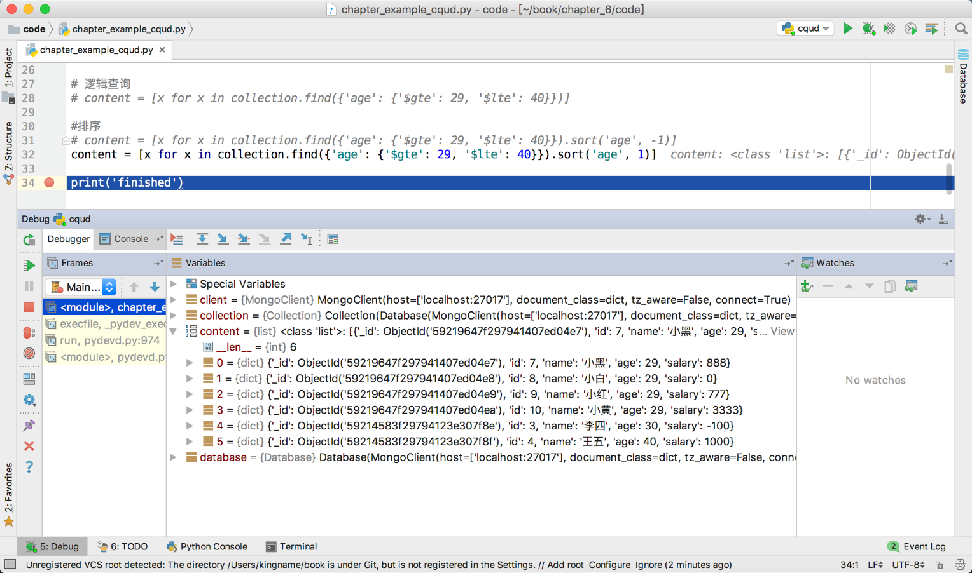
图6-26 查询所有29≤age≤40的记录并对age升序排列

Slide 62
（6）更新记录
更新可使用update_one()和update_many()方法。它们的格式为：
collection.update_one(参数1, 参数2)
collection.update_many(参数1, 参数2)
（7）删除记录
删除可使用delete_one()和delete_many()方法。它们的格式为：
collection.delete_one(参数)
collection.delete_many(参数)

Slide 63
（8）对查询结果去重
去重使用distinct()方法，其格式为：
collection.distinct('列名')
这个方法返回一个去重后的列表。在图6-20中可以看到年龄这一列中有很多个29岁。现在想查看一下有多少个不同的年龄，就可以使用distinct()方法。其运行结果如图6-27所示，调试窗口中的变量content包含了去重以后的年龄信息。

Slide 64
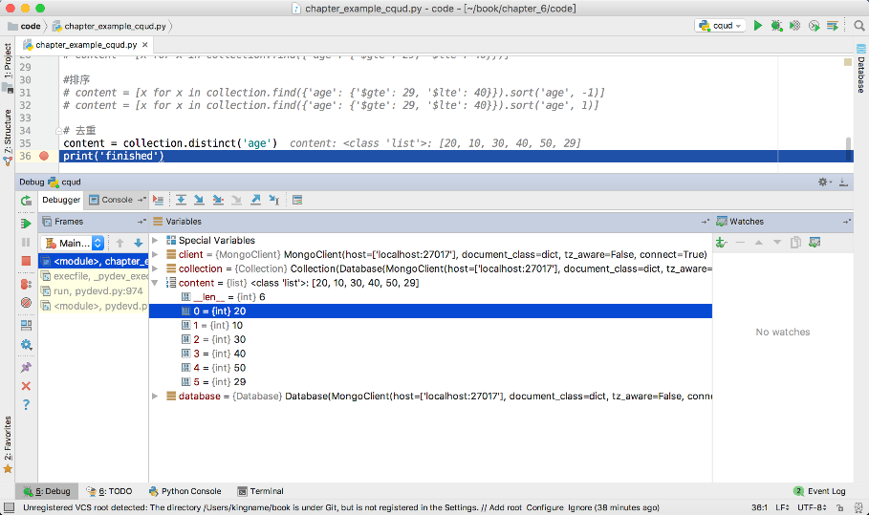
图6-27 对年龄去重后的结果

Slide 65
6.1.3 使用RoboMongo执行MongoDB命令
通过PyMongo能执行的绝大多数命令可以原样照搬到RoboMongo中执行，并且得到的结果比在Python中运行的结果更加直观。
在RoboMongo中双击打开一个集合，可以在图6-28所示的方框框住的位置输入MongoDB的相关命令。
例如要查询所有年龄大于等于29岁、小于等于40岁的记录，只需要修改find()方法的参数即可，如图6-29所示。

Slide 66
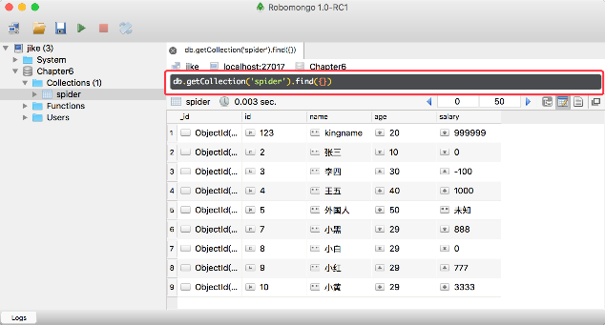
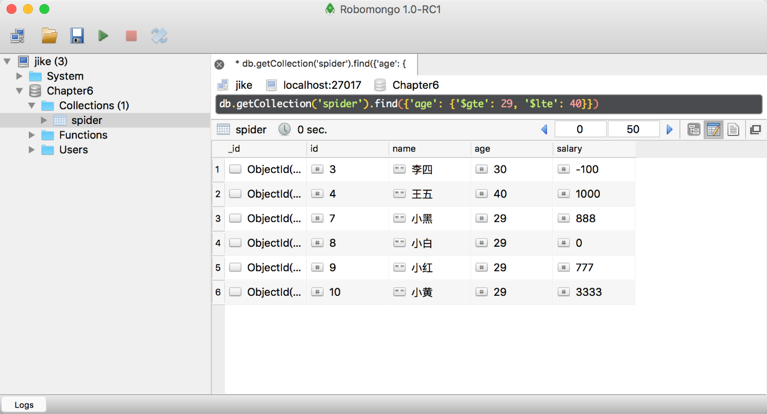
图6-28 在方框框住的位置输入MongoDB的各种命令 图6-29 在RoboMongo中查询所有29≤age≤40的记录

Slide 67
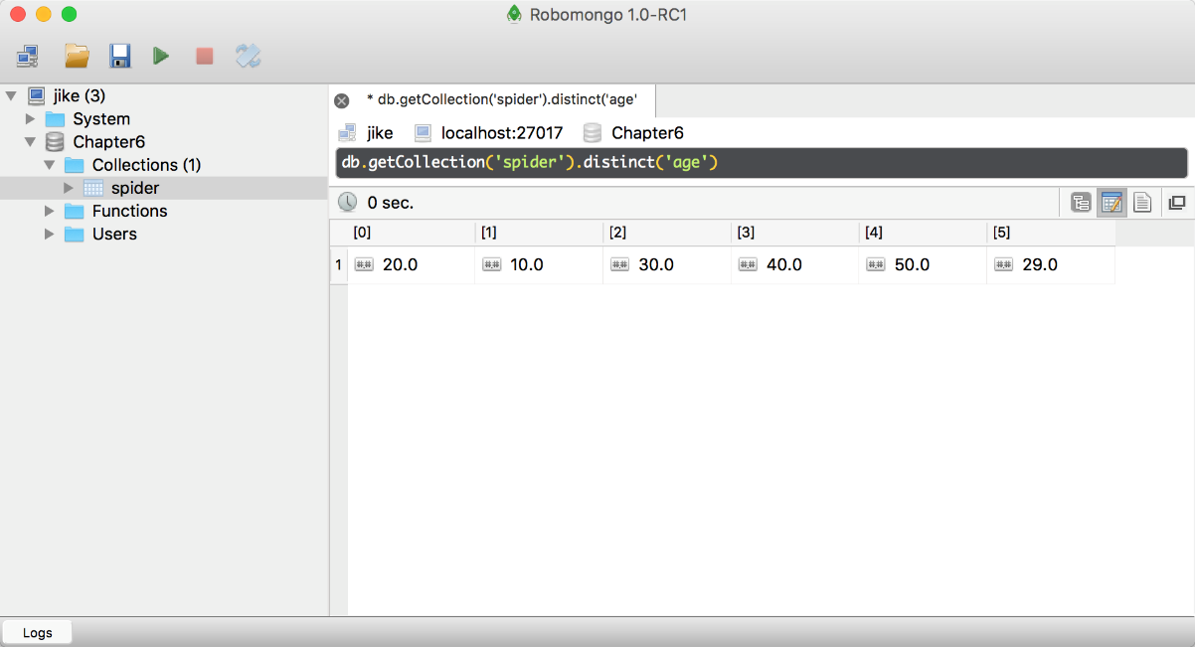
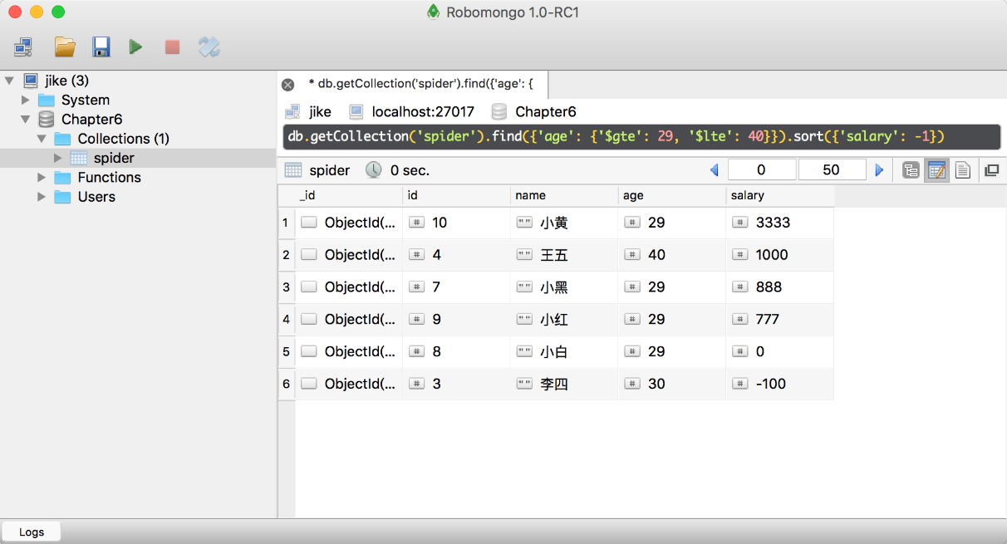
也可以使用distinct()函数来实现去重，如图6-30所示。
排序功能也可以正常使用，如图6-31所示。
图6- 30 在RoboMongo中使用distinct()函数实现去重 图6-31 在RoboMongo中对查询的结果排序

Slide 68
6.2 Redis
在开始介绍Redis之前，请读者思考一个问题：如何设计一个开关，实现在不结束程序进程的情况下，从全世界任何一个有网络的地方既能随时暂停程序，又能随时恢复程序的运行。
最简单的方法就是用数据库来实现。在能被程序和控制者访问的服务器中创建一个数据库，数据库名为“Switch_DB”。数据库里面创建一个集合“Switch”，这个集合里面只有一个记录，就是“Status”，它只有两个值，“On”和“Off”，如图6-32所示。

Slide 69
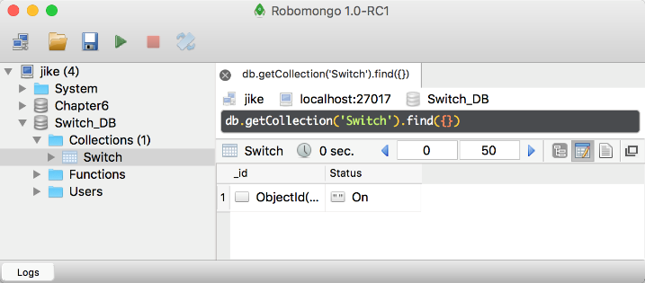
图6-32 创建数据库并设置参数

Slide 70
程序每秒钟就读一次数据库，发现Status为“Off”时就暂停运行，发现“Status”为“On”时就继续运行。如果控制者想让程序暂停运行，就去数据库里面把“Status”修改为“Off”，反之如果想让程序恢复运行，就去数据库里面把“Status”修改为“On”。

Slide 71
6.2.1 环境搭建
1．在Mac OS下安装Redis
使用Homebrew安装：
brew update
brew install redis
#运行Redis
redis-server /usr/local/etc/redis.conf

Slide 72
2．在Ubuntu下安装Redis
在Ubuntu下安装Redis，需要下载Redis的源代码并进行编译。
wget http://download.redis.io/releases/redis-3.2.1.tar.gz
tar xzf redis-3.2.1.tar.gz
cd redis-3.2.1
make
#运行解压以后的文件夹下面的src文件夹中的redis-server文件启动redis服务
src/redis-server

Slide 73

3．在Windows下安装Redis
Redis没有Windows的官方安装包，但是有第三方的安装包。从https://github.com/ServiceStack/redis-windows/raw/master/downloads/ redis-latest.zip下载第三方Redis并解压后，使用CMD进入解压以后的文件夹并运行命令redis-server.exe redis.windows.conf启动Redis。

Slide 74
6.2.2 Redis交互环境的使用
与MongoDB不一样，要使用Redis的各种简单功能，只需要使用Redis自带的交互环境即可，没有必要安装一个第三方的客户端。在安装了Redis以后，先启动Redis-Server，接着启动Redis的交互环境。
对于使用Homebrew安装Redis的Mac OS，进入Redis交互环境非常简单，打开终端输入redis-cli，并按Enter键即可。对于Ubuntu和Windows，需要先在终端或者CMD下进入Redis的安装文件夹，然后在里面运行命令redis-cli来启动Redis的交互环境。

Slide 75
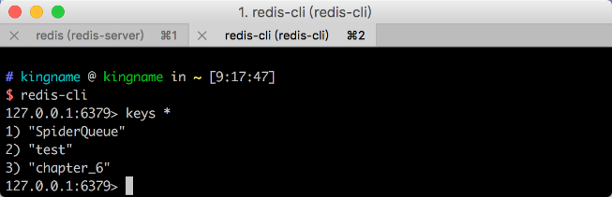
在交互环境中，使用keys *可以查看当前有多少的“Key”，如图6-33所示。
图6-33 在Redis交互环境中查看当前的Key

Slide 76
在Redis中有多种不同的数据类型。不同的数据类型有不同的操作方法。在爬虫开发的过程中主要会用到Redis的列表与集合，因此本小节讲解这两种数据类型不同的操作方式。
（1）列表
Redis的列表是一个可读可写的双向队列，可以把数据从左侧或者右侧插入到列表中，也可以从左侧或者右侧读出数据，还可以查看列表的长度。从左侧写数据到列表中，使用的关键字为“lpush”，这里的“l”为英文“left”（左）的首字母。使用方法为：
lpush key value1 value2 value 3…

Slide 77
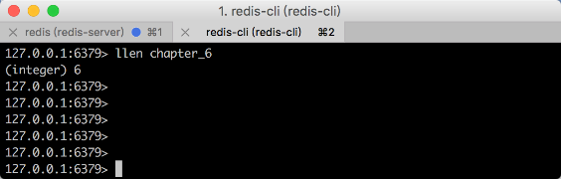
如果想查看一个列表的长度，可使用关键字为“llen”。这个关键字的第1个“l”对应的是英文“list”（列表）的首字母。其运行结果如图6-34所示。
图6-34 查看列表长度

Slide 78
如果不删除列表中的数据，又要把数据读出来，就需要使用关键字“lrange”，这里的“l”对应的是英文“list”的首字母。”lrange”的使用格式为：
lrange key start end
其中，start为起始位置，end为结束位置。例如：
lrange chapter_6 0 3

Slide 79
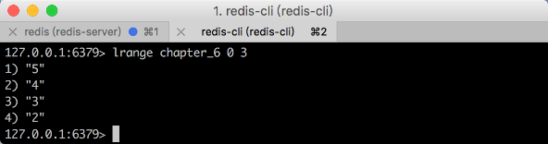
读取chapter_6这个列表中下标从0～3的4个值，并显示到屏幕上，如图6-35所示。
图6-35 使用lrange读取下标为0、1、2、3的4个数据

Slide 80
需要特别注意的是，在Python中，切片是左闭右开区间，例如，test[0:3]表示读列表的第0、1、2个共3个值。但是lrange的参数是一个闭区间，包括开始，也包括结束，因此在图6-35中会包含下标为0、1、2、3的4个值。

Slide 81
（2）集合
Redis的集合与Python的集合一样，没有顺序，值不重复。往集合中添加数据，使用的关键字为“sadd”。这里的“s”对应的是英文单词“set”（集合）。使用格式为：
sadd key value1 value2 value3

Slide 82
6.2.3 Redis-py
1．安装Redis-py
使用pip安装：
pip install redis
安装结果如图6-38所示。
安装完成以后，打开Python 交互环境，输入以下代码并按Enter键，如果没有报错，则表示安装成功。
import redis
2．使用Redis-py
在Python中使用Redis-py，只需要简单的两步：连接Redis，操作Redis。

Slide 83
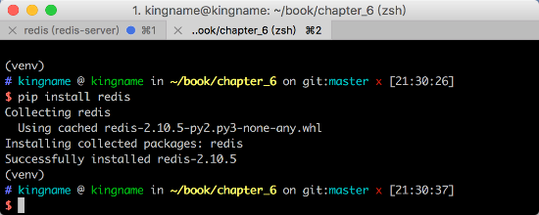
图6-38 使用pip安装Redis-py

Slide 84
6.3 MongoDB的优化建议
6.3.1 少读少写少更新
虽然MongoDB相比于MySQL来说，速度快了很多，但是频繁读写MongoDB还是会严重拖慢程序的执行速度。
以插入数据为例，对于相同的数据，进行逐条插入和批量插入，速度差异非常显著，其速度效率对比如图6-39所示。

Slide 85
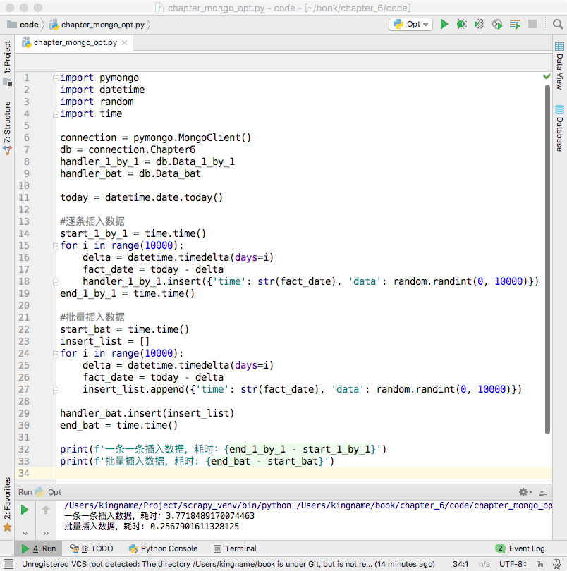
图6-39 逐条插入与批量插入速度效率对比

Slide 86
同样是插入10000条数据，逐条插入耗时约3.7s，批量插入耗时约0.2s。这个差距看起来已经很显著了吧。这还只是在本地测试的数据，如果使用远程的MongoDB服务器且数据量足够大，这个时间差甚至可以高达数小时。
建议把要插入到MongoDB中的数据先统一放到一个列表中，等积累到一定量再一次性插入。

Slide 87
对于读数据，在内存允许的情况下，应该一次性把数据读入内存，尽量减少对MongoDB的读取操作。
在某些情况下，更新操作不得不逐条进行，例如，对于图6-40所示的一个集合“Data_bat”，需要将time这一列的值延后一天。“2017-07-10”变为“2017-07-11”，“2017-07-09”变为“2017-07-10”，以此类推。
如果使用常规操作，需要一条一条更新，如图6-41所示。

Slide 88
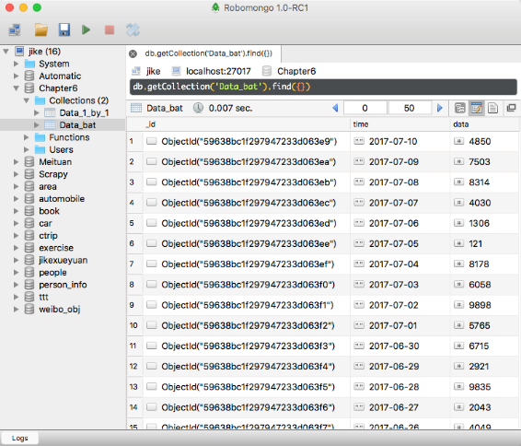
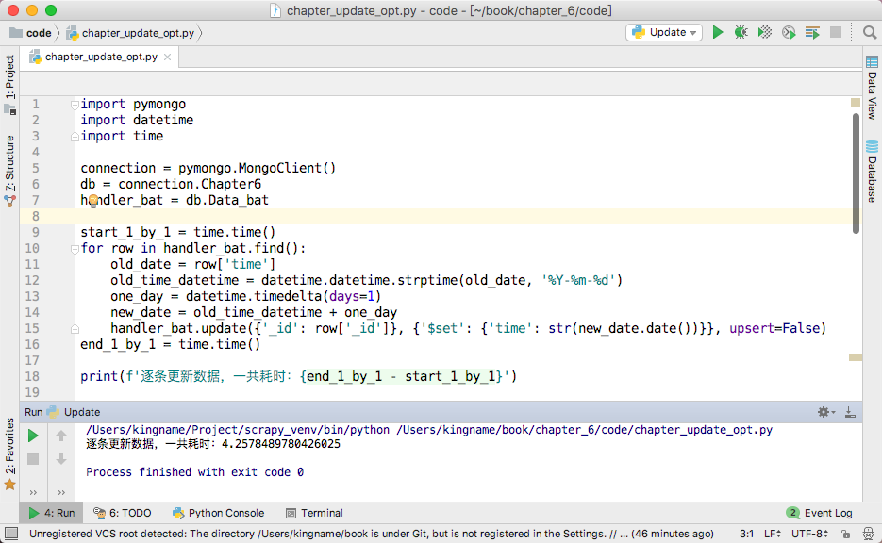
图6-40 time这一列必须逐条更新 图6-41 在Python中逐条更新数据

Slide 89
首先把所有数据读入内存，根据_id查找每一条记录后再逐一更新。每一条数据都不一样，似乎没有办法批量更新。
对于这种情况，是否有办法优化呢？答案当然是有，那就是不更新！这句话的意思是说，不要执行“更新”这个动作。把更新这个动作改为插入。这样就可以实现批量更新的效果了。具体来说，就是把数据批量插入到一个新的MongoDB集合中，再把原来的集合删除，最后将新的集合改为原来集合的名字。
如图6-42所示，把更新操作改为插入操作，耗时约为逐条更新的十分之一。

Slide 90
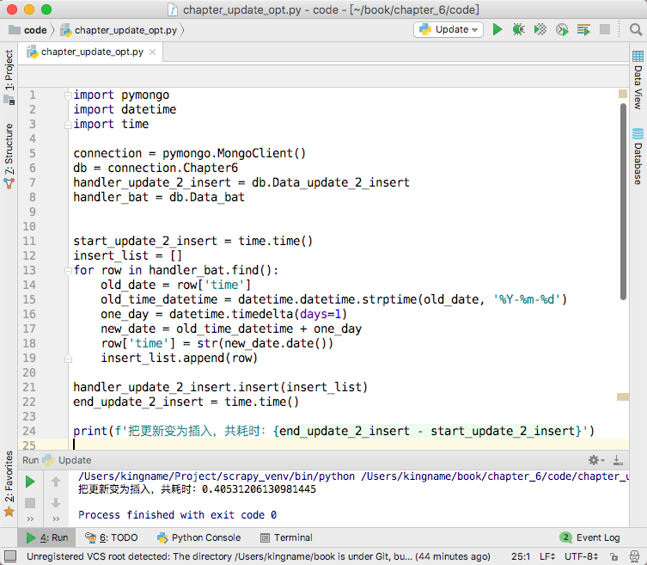
图6-42 把更新操作改为插入操作

Slide 91
6.3.2 能用Redis就不用MongoDB
为了提高效率，就需要引入Redis。由于Redis是基于内存的数据库，因此即使频繁对其读/写，对性能的影响也远远小于频繁读/写MongoDB。在Redis中创建一个集合“crawled_url”，爬虫在爬一个网址之前，先把这个网址sadd到这个集合中。如果返回为1，那么表示这个网址之前没有爬过，爬虫需要去爬取详情页。如果返回0，表示这个网址之前已经爬过了，就不需要再爬了。示例代码片段如下：

Slide 92
…
for url in url_list: #url_list为在贴吧列表页得到的每一个帖子的详情页网址列表
if client.sadd('crawled_url', url) == 1:
crawl(url)
…

Slide 93
6.4 阶段案例
6.4.1 需求分析
目标网站：http://dongyeguiwu.zuopinj.com/5525/。
目标内容：小说《白夜行》第一章到第十三章的正文内容。
任务要求：编写两个爬虫，爬虫1从http://dongyeguiwu.zuopinj.com/ 5525/获取小说《白夜行》第一章到第十三章的网址，并将网址添加到Redis里名为url_queue的列表中。爬虫2从Redis里名为url_queue的列表中读出网址，进入网址爬取每一章的具体内容，再将内容保存到MongoDB中。

Slide 94
涉及的知识点：
（1）使用requests获取网页源代码。
（2）使用XPath从网页源代码中提取数据。
（3）使用Redis与MongoDB读/写数据。

Slide 95
6.4.2 核心代码构建
使用XPath获取每一章的网址，再将它们添加到Redis中。其核心代码如下：
url_list = selector.xpath('//div[@class="book_list"]/ul/li/a/@href')
for url in url_list:
client.lpush('url_queue', url)

Slide 96
对于爬取正文的爬虫，只要发现Redis里的url_queue这个列表不为空，就要从里面读出网址，并爬取数据。因此，其代码如下：
content_list = []
while client.llen('url_queue') > 0:
url = client.lpop('url_queue').decode()
source = requests.get(url).content

Slide 97
selector = html.fromstring(source)
chapter_name = selector.xpath('//div[@class="h1title"]/h1/text()')[0]
content = selector.xpath('//div[@id="htmlContent"]/p/text()')
content_list.append({'title': chapter_name, 'content': '\n'.join(content)})
handler.insert(content_list)

Slide 98
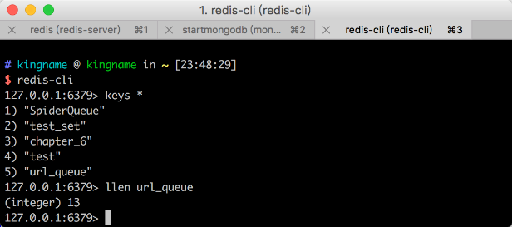
6.4.3 调试与运行
爬虫1运行结束以后，Redis中应该会出现一个名为url_queue的列表，执行以下代码：
llen url_queue
此时，程序返回13，如图6-43所示。
图6-43 爬虫1 一共爬到了13个章节的URL

Slide 99
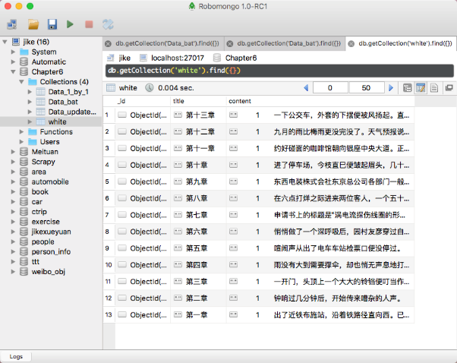
爬虫2运行结束以后，Redis中的url_queue会消失，同时MongoDB中会保存小说每一章的内容，如图6-44所示。
图6-44 爬取下来的结果

Slide 100
6.5 本章小结
本章主要讲解了MongoDB与Redis的使用。其中，MongoDB主要用来存放爬虫爬到的各种需要持久化保存的数据，而Redis则用来存放各种中间数据。
通过减少频繁读/写MongoDB，并使用Redis来弥补MongoDB的一些不足，可以显著提高爬虫的运行效率。

Slide 101
6.6 动手实践
如果爬虫1把10000个网址添加到url_queue中，爬虫2同时运行在3台计算机上，请观察能实现什么效果。

